Slide 1

Trường Tiểu học Đoàn Khuê
BÀI GIẢNG ĐIỆN TỬ – KHỐI 1
Môn: Toán - Tuần: 4
Bài 4: So sánh số (tiết 2) – trang 26, 27
Bé hơn, dấu <

Slide 3

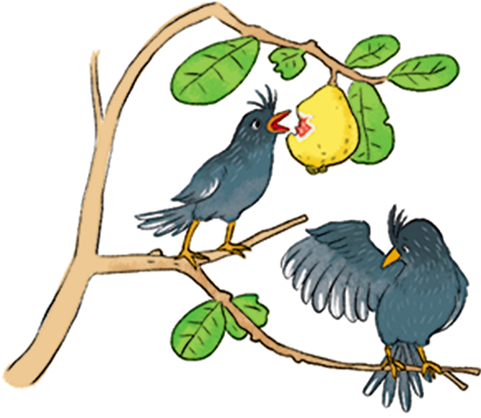

2
<
3
?
?
?
Kết luận:
hai bé hơn ba

Slide 4
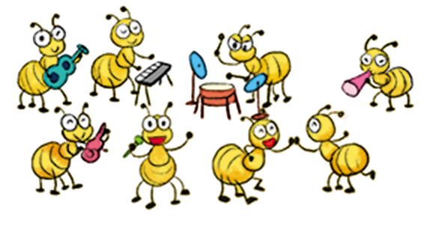
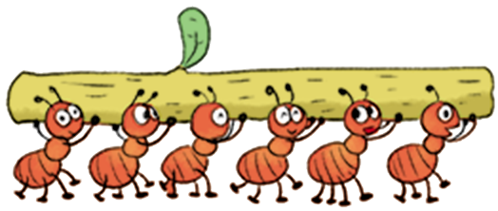
6
?
<
8
?
?
sáu bé hơn tám
Kết luận:

Slide 6

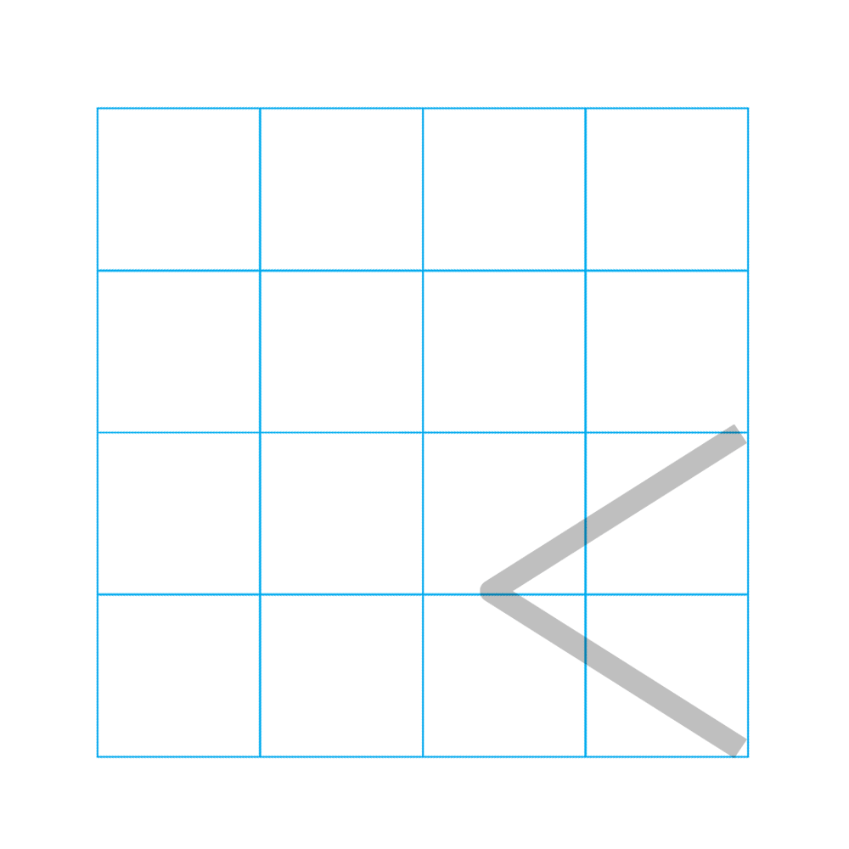
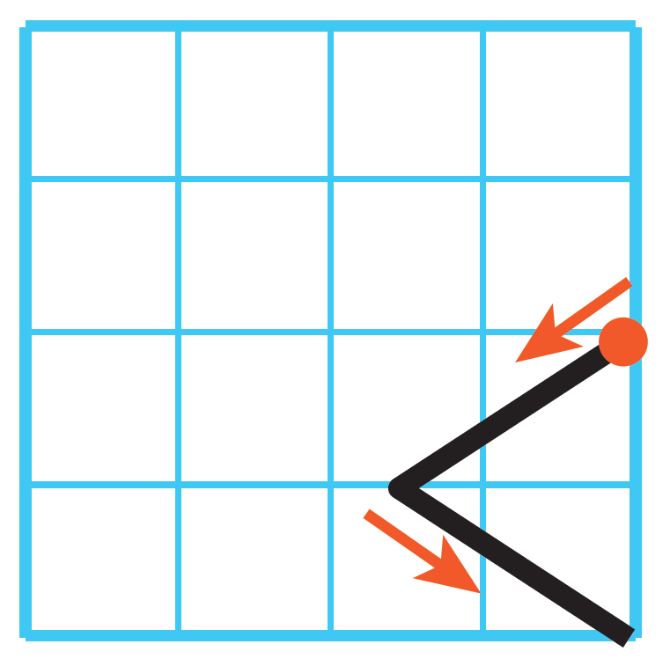


1
Tập viết dấu <

Slide 7
THƯ GIÃN

Slide 8


Slide 9

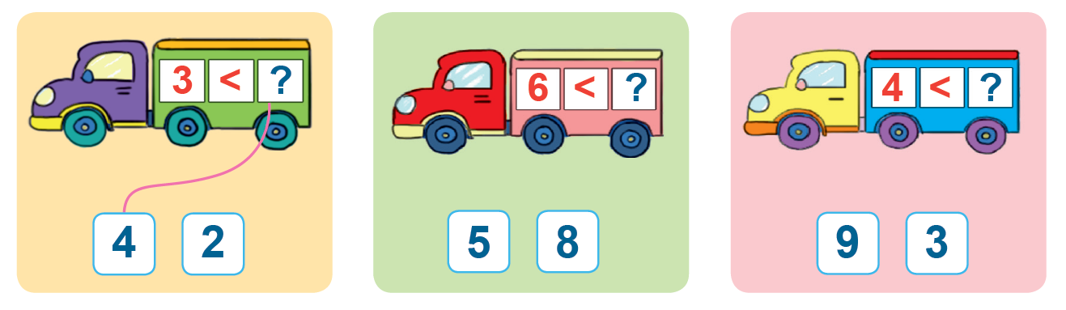
2
Tìm số thích hợp.

Slide 10
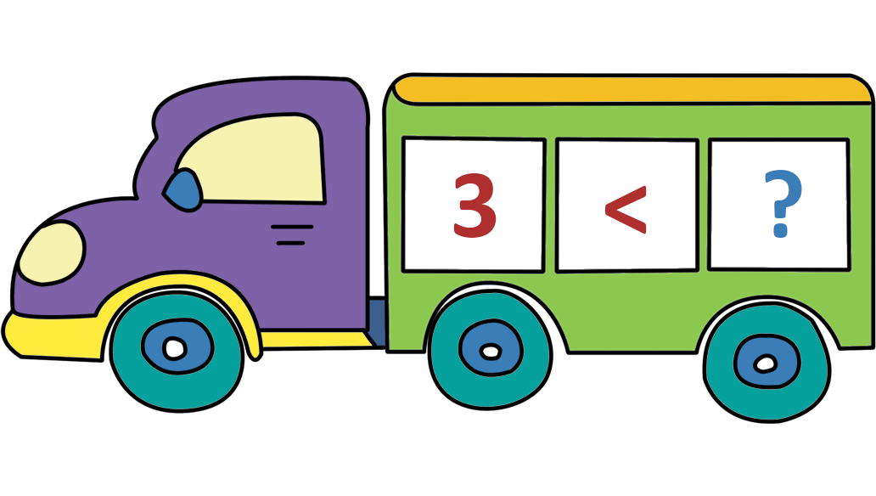

2
Tìm số thích hợp.
4
2

Slide 11
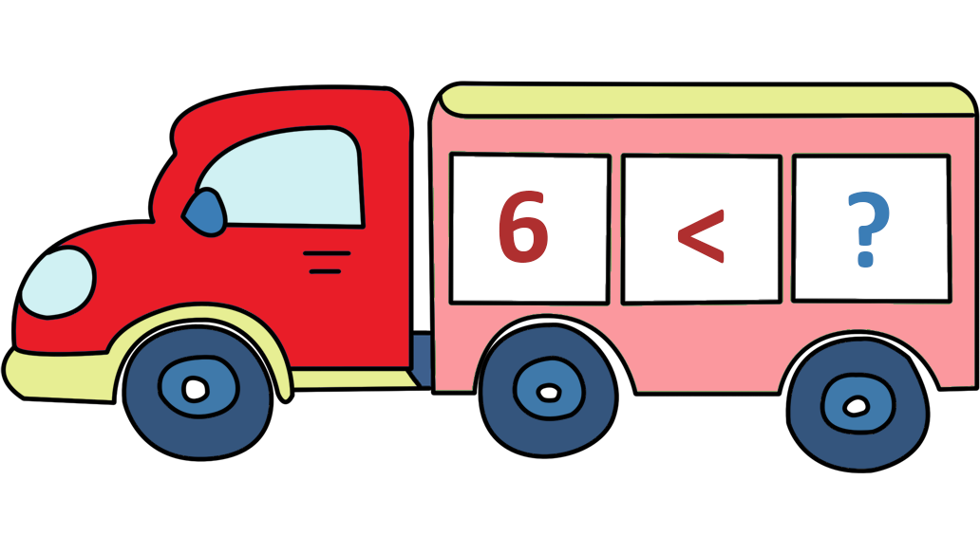
2
Tìm số thích hợp.
5
8

Slide 12
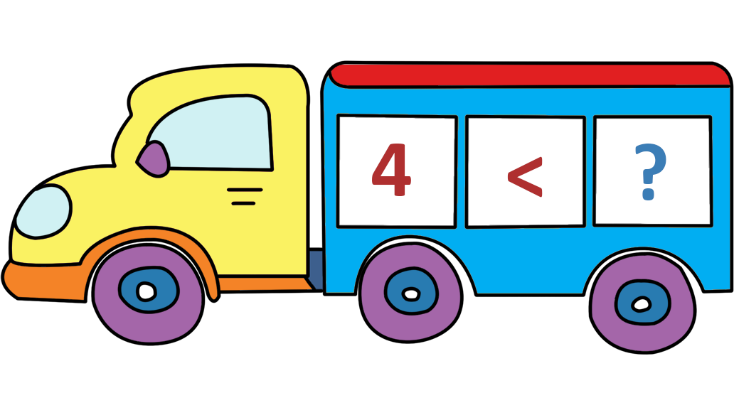
2
Tìm số thích hợp.
9
3

Slide 13
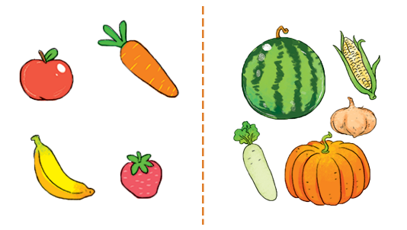
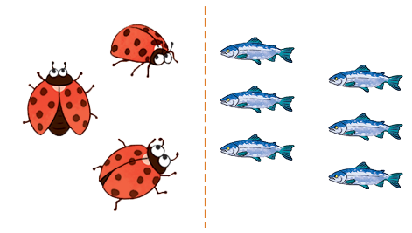
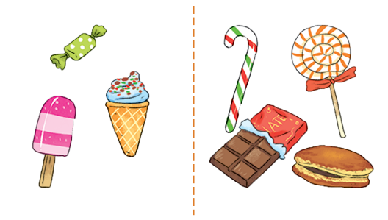
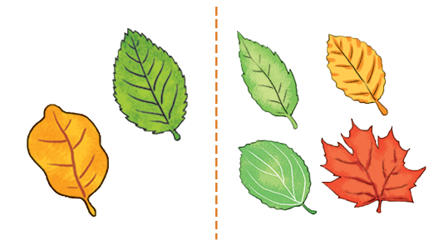
3
So sánh

Slide 14
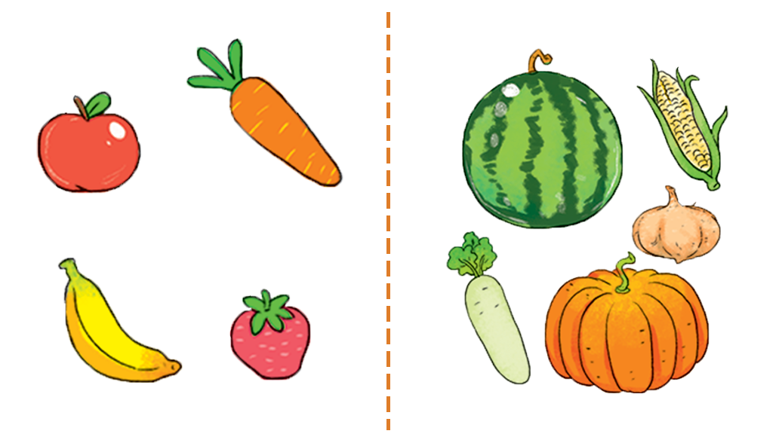
3
So sánh
?
?
?
4
<
5

Slide 15
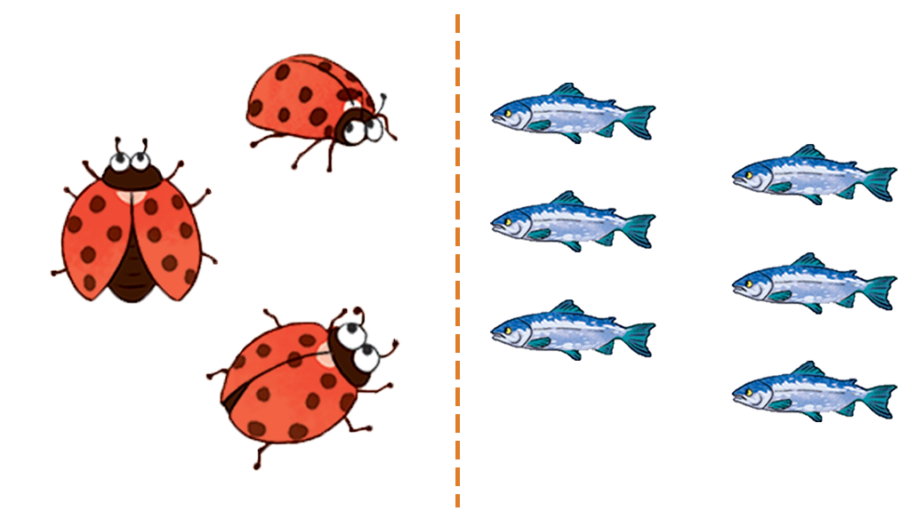
3
So sánh
?
?
?
3
<
6

Slide 16
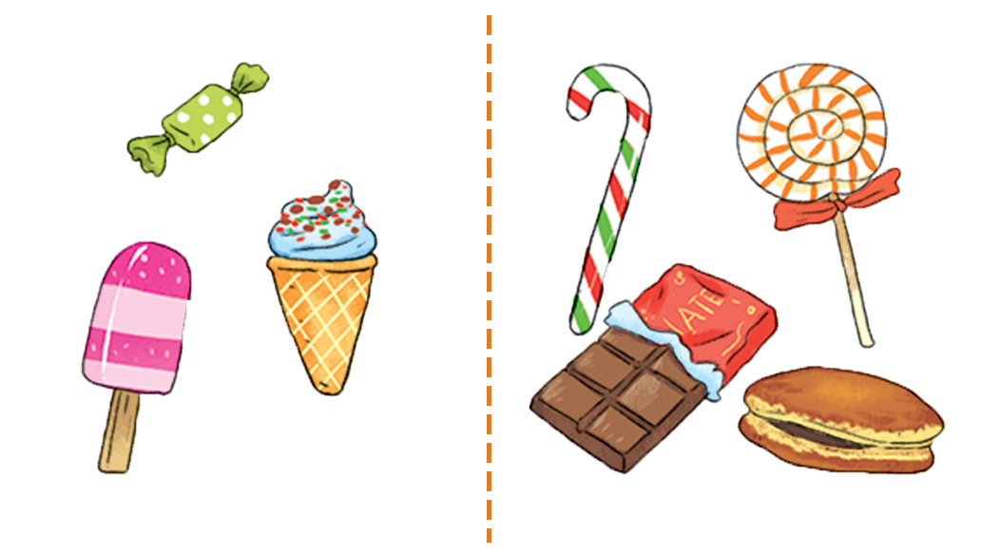
3
So sánh
?
?
?
3
<
4

Slide 17
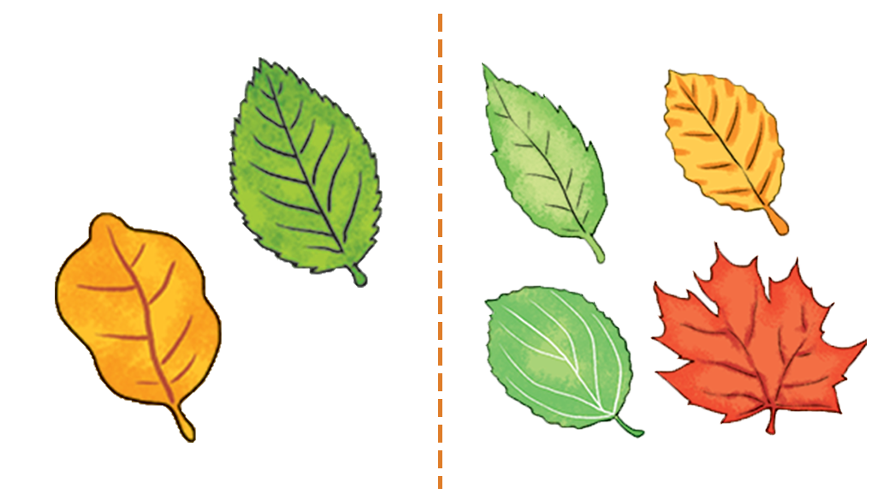
3
So sánh
?
?
?
2
<
4

Slide 18
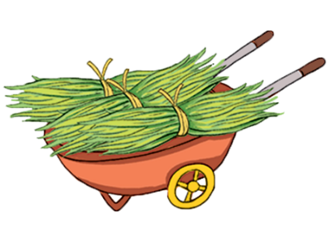
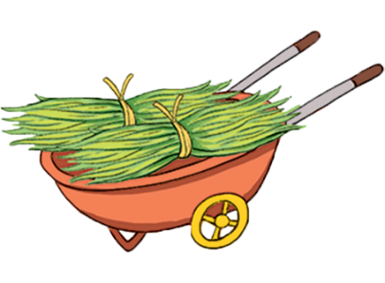
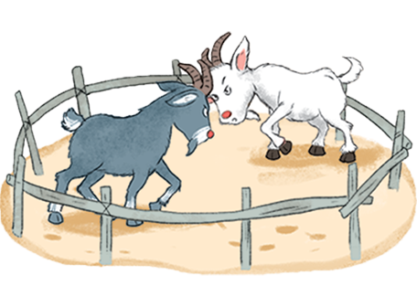
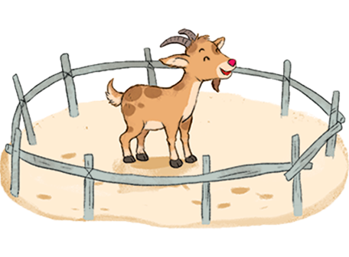
4. Cho mỗi chuồng một xe cỏ để số dê trong chuồng ít hơn số bó cỏ.

Slide 19
Chúc các con học tập tốt!

